Slide 1
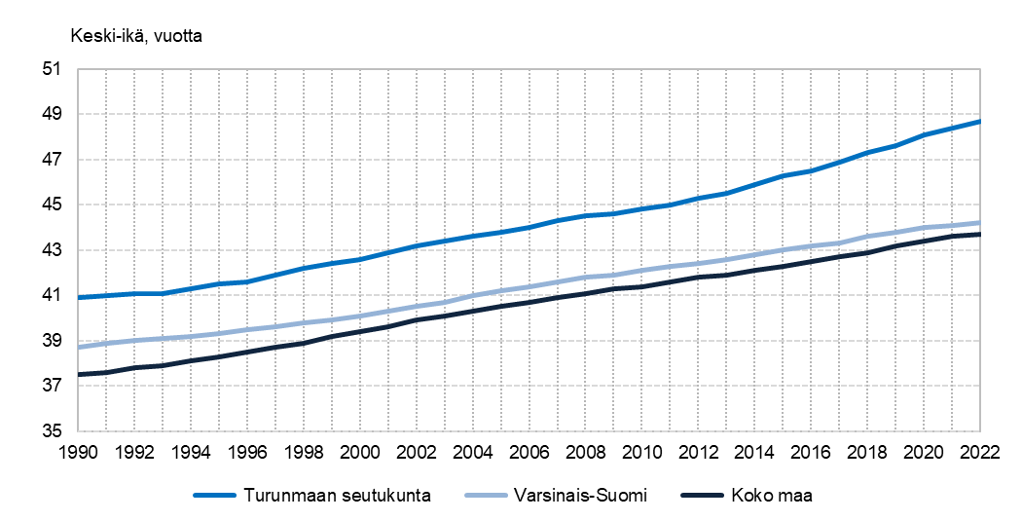
Väestön keski-ikä alueittain 1990–2022
Vuoden 2023 aluerajat Lähde: Tilastokeskus

